Slide 1
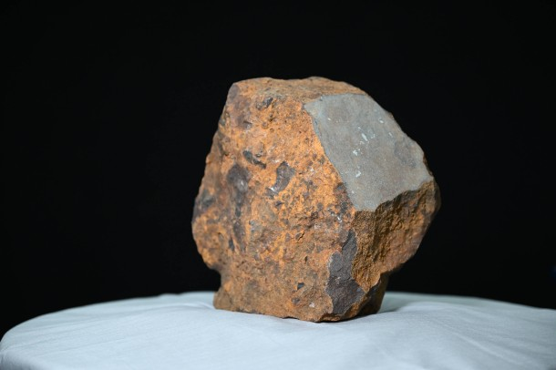
Meteoriten, Meteore und Meteoroide
Johannes Philipp
Jugendgruppe der Sternwarte Stuttgart

Slide 2
Was sind Meteoriten?
Vom Himmel gefallene Stein- oder Erzbrocken!
Wo kommen sie her?
Es handelt sich um Bruchstücke von Kometen.
Und wo kommen die Kometen her?
Von ganz weit außen im Sonnensystem.

Slide 3
Kometenbahn
Erde
Bahnebene der Erde

Slide 4
Ein Komet besteht aus Eis, Staub, Gesteins- und Erzbrocken.
In Sonnennähe löst er sich durch die Sonnenstrahlung teilweise auf (manchmal auch ganz).
Die Bruchstücke verteilen sich entlang
der Kometenbahn (und kreisen dort um die Sonne).
Kreuzt die Erde eine Kometenbahn, kollidiert sie mit den dort umlaufenden Bruchstücken.

Slide 5
Kollisionsgeschwindigkeit: ca. Bahngeschwindigkeit der Erde!
Bahngeschwindigkeit der Erde
Länge der Bahn = 1 AE * 2 $π$ = 150 Mio km * 2 $π$
( = 150 Mio km * 6,28 = 942 Mio km)
Umlaufdauer = 1 Jahr ≈ $π$ * 10 Mio s
Geschwindigkeit = $\frac{Strecke}{Zeit}$ = $\frac{150 Mio km 2 π}{10 Mio s π}$ = 30 km/s
= ?? km/h
= 108000 km/h

Slide 6
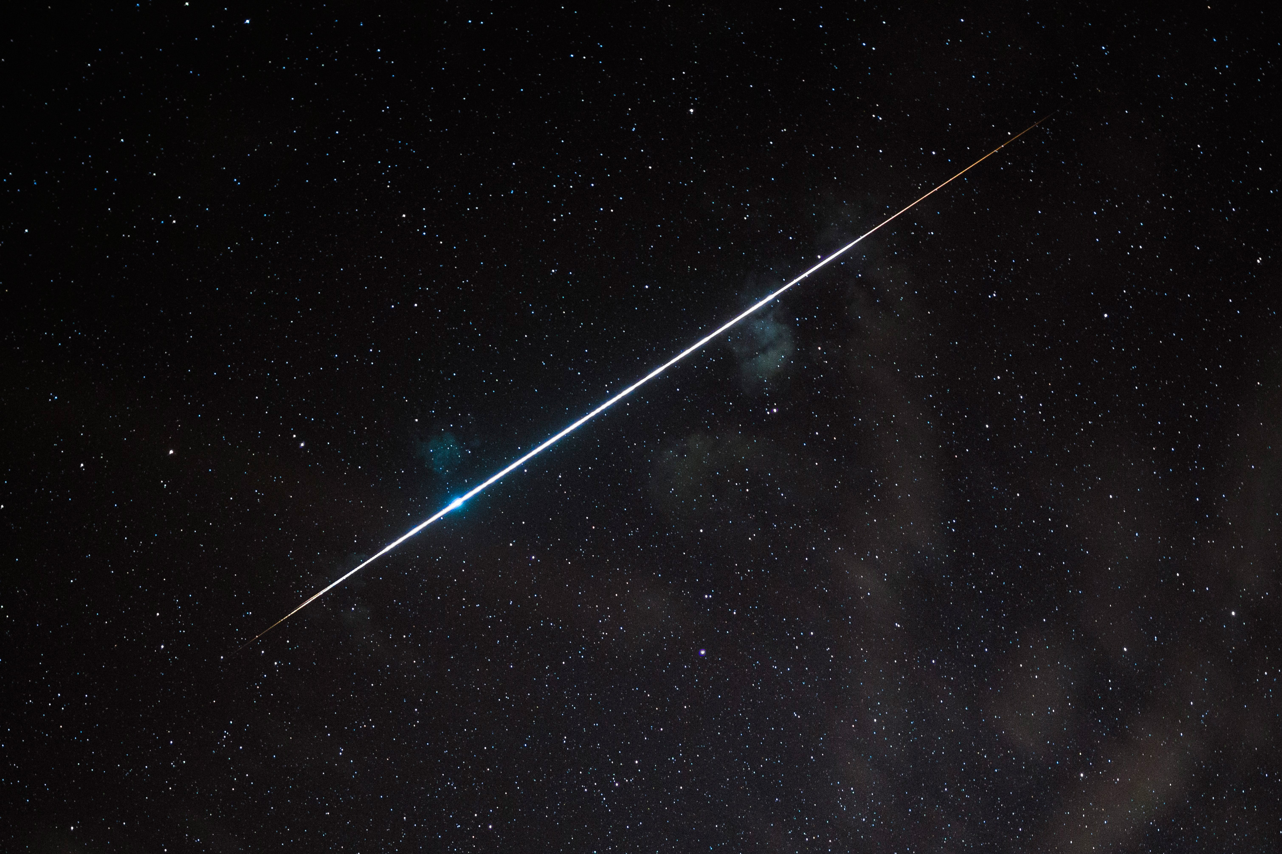
Ein Staubteilchen, das mit dieser Geschwindigkeit in die Erdatmosphäre eintritt, verglüht und erzeugt eine Leuchtspur: eine Sternschnuppe.

Slide 7
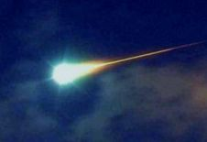
Größere Teilchen (> 1 cm) erzeugen spektakuläre „Feuerkugeln“.
Sie verglühen manchmal nicht vollständig. Der zur Erde fallende Rest heißt METEORIT.

Slide 8
Die Leuchterscheinungen heißen METEORE.
Die Teilchen, die Meteore hervorrufen, heißen METEOROIDE.
Wann sehen wir wieder viele Sternschnuppen?
Jetzt! Vom 17. Juli – 24. August!
Die Perseiden (Überreste des Kometen 109/P Swift-Tuttle)!
Aktivitätsmaximum: Nacht vom 12. auf den 13. August (nach Mitternacht)

Slide 9
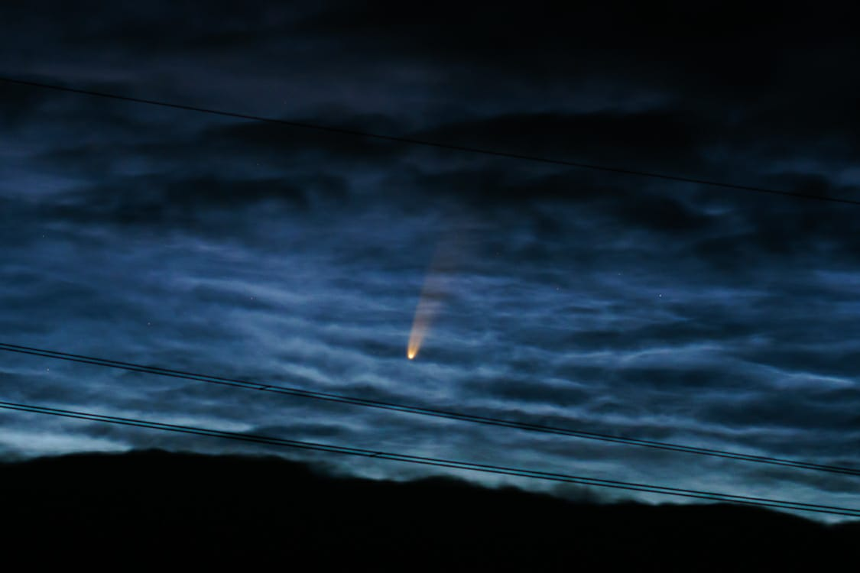
Der Komet: C/2020 F3 Neowise

Slide 10
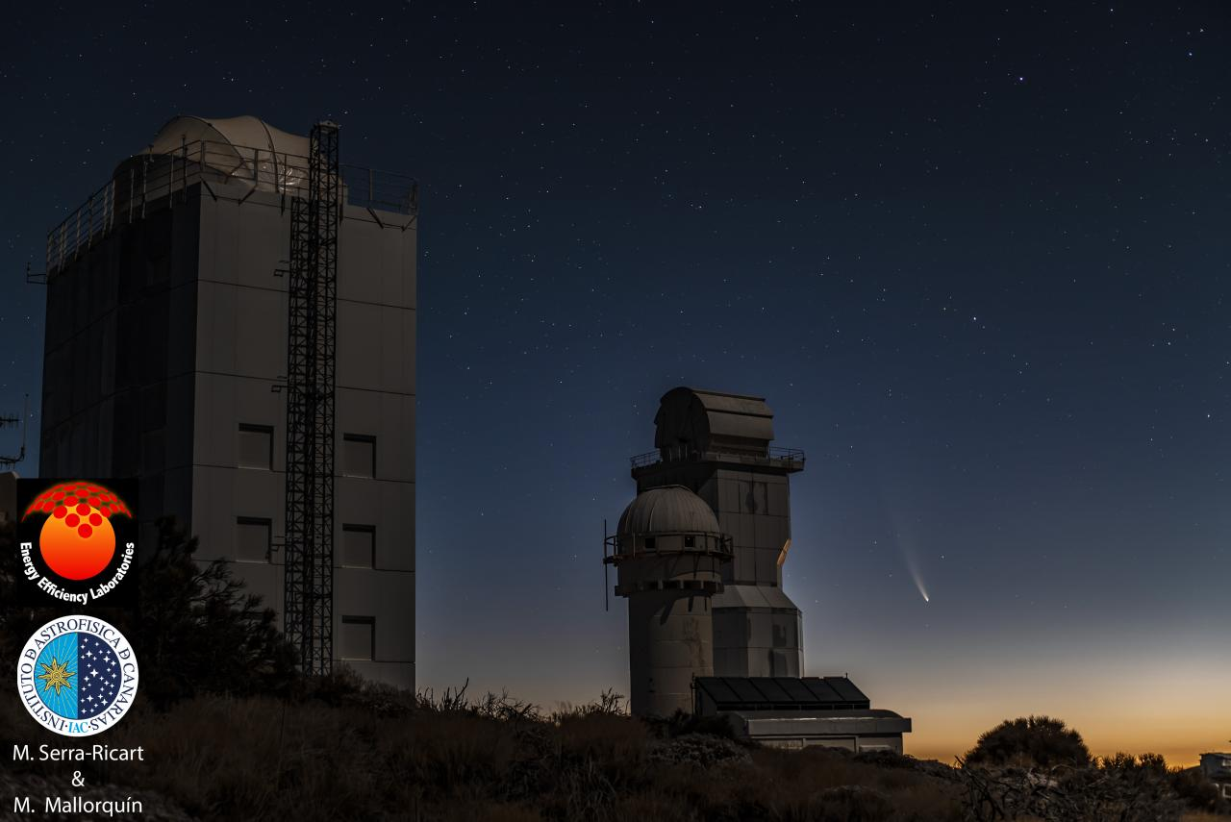
Neowise (Pico del Teide, Teneriffa)

Slide 11
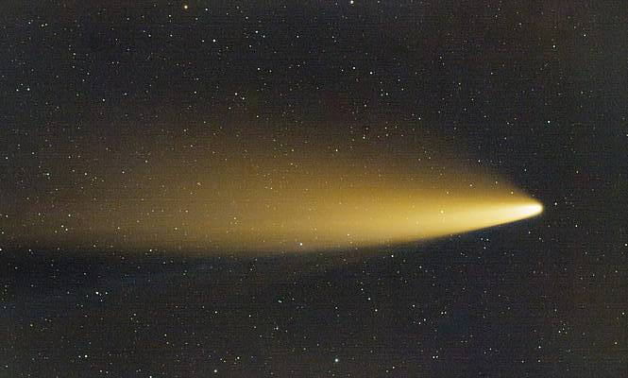
C/2020 F3 Neowise, fotografiert von Sebastian Dittmann (Sternwarte Stuttgart)

Slide 12
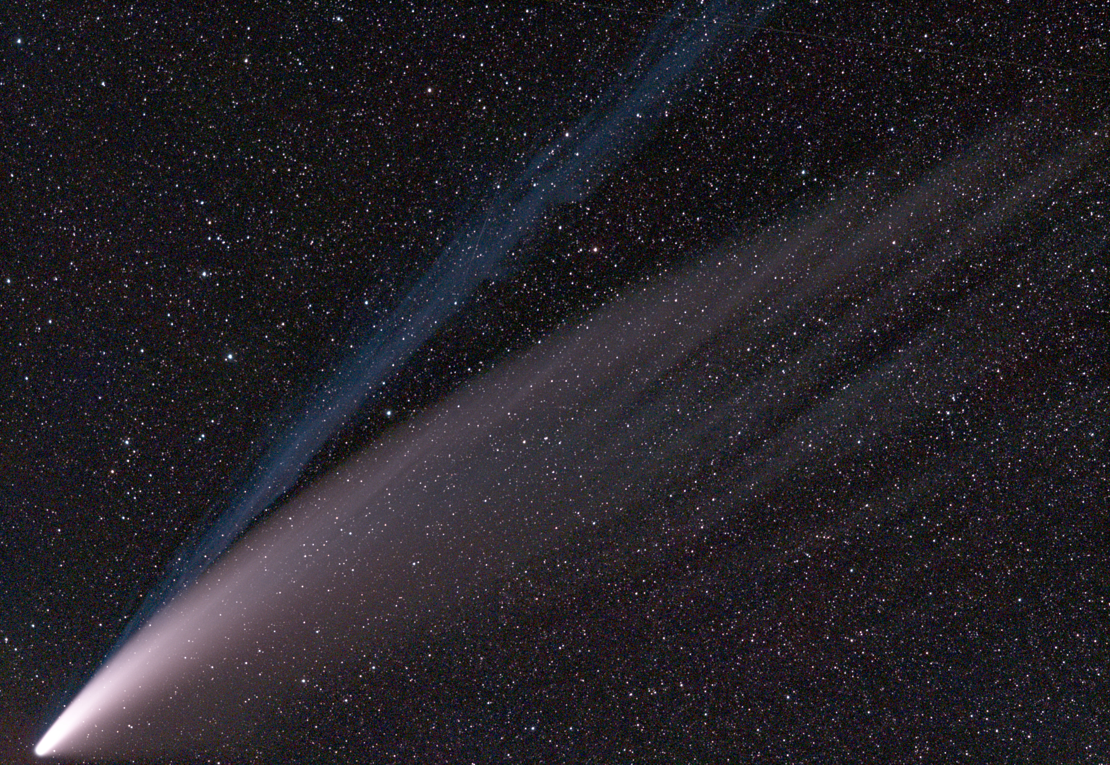
C/2020 F3 Neowise mit Staub- und Gasschweif

Slide 13
Komet [von grch. ἡ κόμη (kome) = das Haar]
ὁ κομήτης = der Langhaarige
κομήτης ἀστήρ = Bartstern, Haarstern
Kern
Schweif
Koma
Ursache des Schweifs: Sonnenwind und Strahlungsdruck der Sonne

Slide 14
Aufsuch-
karte für
Neowise
Wikipedia
(engl.)

Slide 15
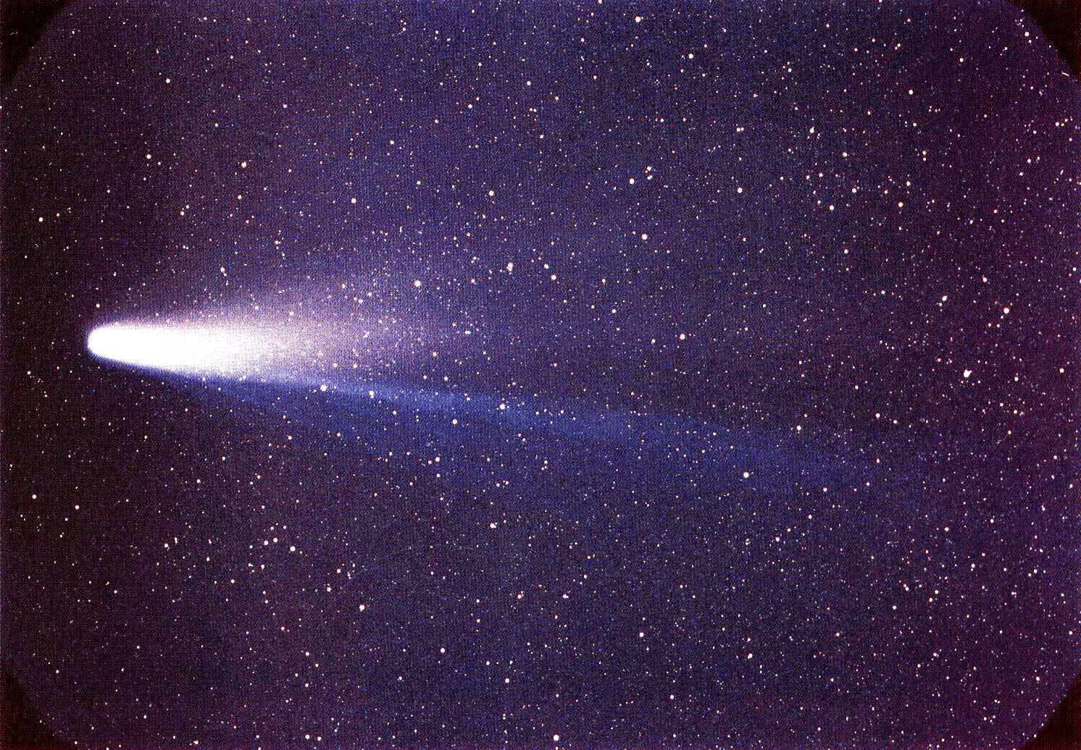
berühmtester Komet: 1/P Halley
(1986)

Slide 16
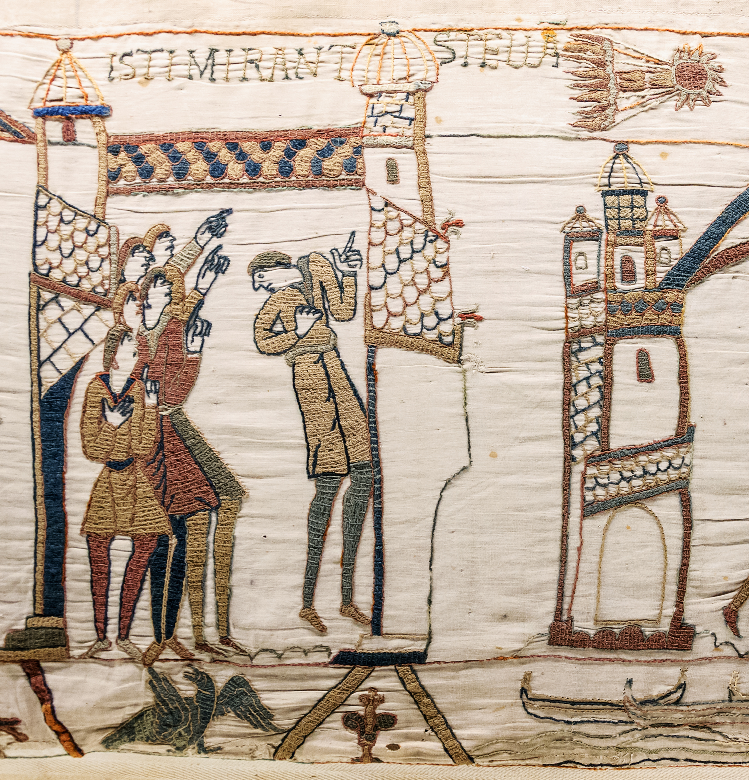
Halleyscher Komet auf dem Teppich von Bayeux
(Unglücksbote für die Schlacht von Hastings 1066)

Slide 17
Halleyscher Komet
Größe: ca. 15 km x 7 km x 7 km
Umlaufzeit: ca. 75,3 Jahre
nächste Wiederkehr: 2061

